Slide 1
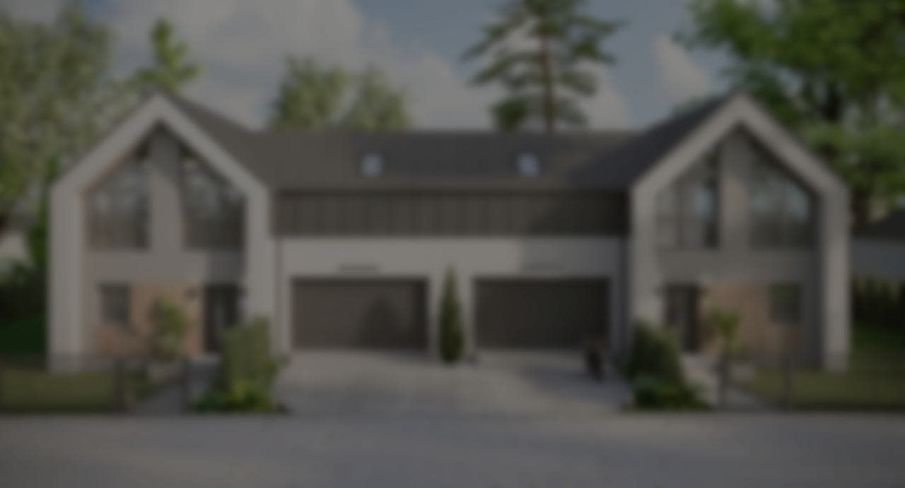

Inwestycja w Kębłowie
„Domy przy Kopernika”
Przedmiotem oferty są ekskluzywne, nowoczesny domy.
Oferta skierowana jest do wymagających osób poszukujących domu innego niż wszystkie, jakie są obecnie budowane.
OFERTA BEZPOŚREDNIO OD DEWELOPERA.

Slide 2
OPIS NIERUCHOMOŚCI
Zapraszamy do zamieszkania w wyjątkowym domu w zabudowie bliźniaczej, który łączy przestronność z funkcjonalnością.
Powierzchnia użytkowa każdego lokalu to 155,18 m².
Doskonale doświetlone wnętrza zachwycą od pierwszej chwili.
Na parterze znajduje się:
przestronny salon z otwartą kuchnią i wyjściem na ogród, spory przedsionek z wejściem do garażu dwustanowiskowego, pralnia/kotłownia i toaleta.
Piętro:
prywatna przestrzeń z główną sypialnią, przynależną garderobą i łazienką.
trzy dodatkowe sypialnie, duży ustawny przedpokój i łazienka.
Dom jest położony na działce ok. 400 m² z przynależnym dużym ogrodem.
Budynek na całej powierzchni posiada ogrzewanie podłogowe, zasilane z nowoczesnego dwufunkcyjnego pieca z dodatkowym bojlerem.
Dom to połączenie harmonii i funkcjonalności – miejsce, w którym poczujesz się jak u siebie.
Na wstępnym etapie inwestycji istnieje możliwość indywidulanej
aranżacji układu pomieszczeń i poszczególnych instalacji.

Slide 3
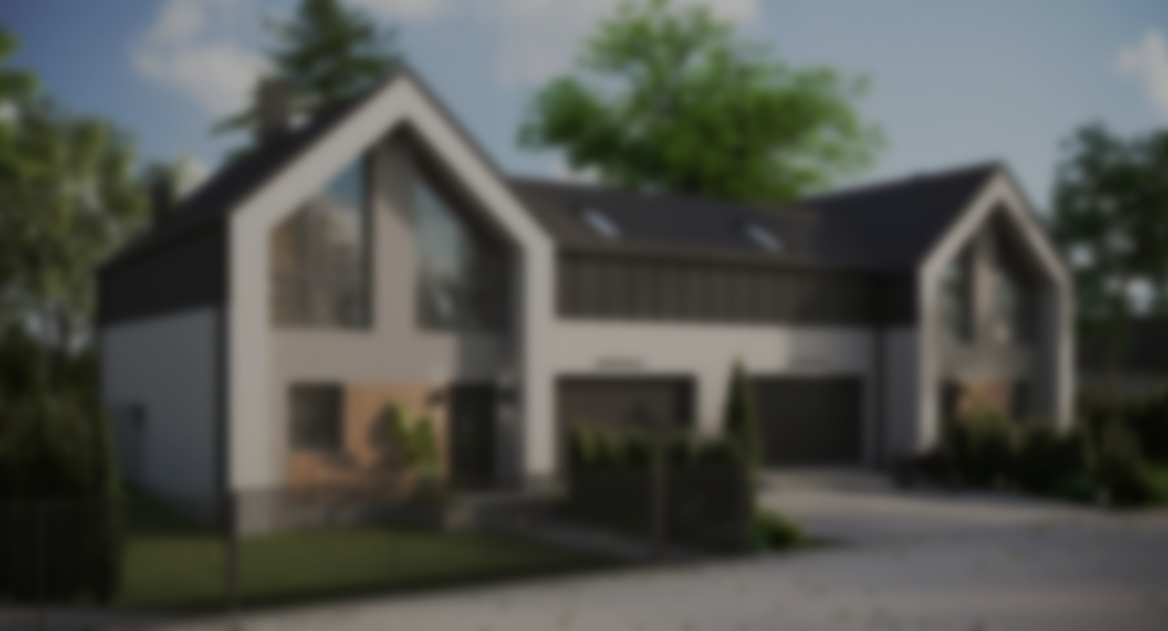
LOKALIZACJA I OTOCZENIE
Budynek zlokalizowany jest w centrum Kębłowa a zarazem przy lesie.
Kębłowo, to urokliwa miejscowość w powiecie wejherowskim, gdzie można odpocząć od zgiełku miasta i cieszyć się otoczeniem przyrody.
Dzięki niedawno wybudowanej drodze ekspresowej S6 w ciągu 30 minut można dojechać do centrum Gdyni.
W pobliżu inwestycji znajdują się bogata infrastruktura:
szkoła podstawowa z dużą halą gimnastyczną i boiskiem sportowym, placami zabaw
kilka przedszkoli
wszelkiego rodzaju sklepy od małych „osiedlowych” po duże sieciówki
linie autobusowe MZK i PKS
przychodnia zdrowia, lekarze, weterynarze
apteka
salony fryzjerskie, masażu i urody
różnorodna gastronomia
kościół
placówki banku
paczkomaty
w gminie znajduje się przystanek PKP, SKM oraz karetka pogotowia, straż pożarna i policja.

Slide 4
DODATKOWE INFORMACJE:
Możliwość wykończenia „pod klucz” (gotowe podłogi, pomalowane ściany, wykończone łazienki z białym montażem, schody obłożone płytkami, miejsce na kominek -wyprowadzone kominem)
elementy zewnętrzne w komplecie (wjazd do garażu, dojście do drzwi głównych, możliwość oświetlenia wejścia i wjazdu do garażu, oświetlenia tarasu, wyprowadzenia instalacji do kamer)
na tarasie, gniazdo 230V oraz wyjście wody do podlewania ogrodu
możliwość rozprowadzenia instalacji alarmowej do wszystkich pomieszczeń
instalacja RTV i Internet w każdym pokoju
sterowanie ogrzewaniem w poszczególnych pomieszczeniach
możliwość instalacji paneli fotowoltaicznych
wysokiej jakości stolarka okienna w kolorze antracytowym
drzwi wejściowe i brama garażowa w kolorze antracytowym
dach pokryty blachą płaską w kolorze grafitowym.

Slide 5
ROZKŁAD POMIESZCZEŃ:
Parter:
salon z otwartą kuchnią 30,97 m2
toaleta 2,13 m2
komunikacja 9,31 m2
pralnia/kotłownia 5,40 m2
garaż 30,78 m2
Z salonu jest wyjście na duży taras.
Piętro:
sypialnia główna 15,68 m2 ( bezpośrednio z sypialni wyjście do garderoby i dużej łazienki)
garderoba 3,46 m2
łazienka 6,23 m2
korytarz i schody 11,55 m2
sypialnia I 12,58 m2
sypialnia II 8,69 m2
sypialnia III 7,41 m2
łazienka 4,47 m2

Slide 6
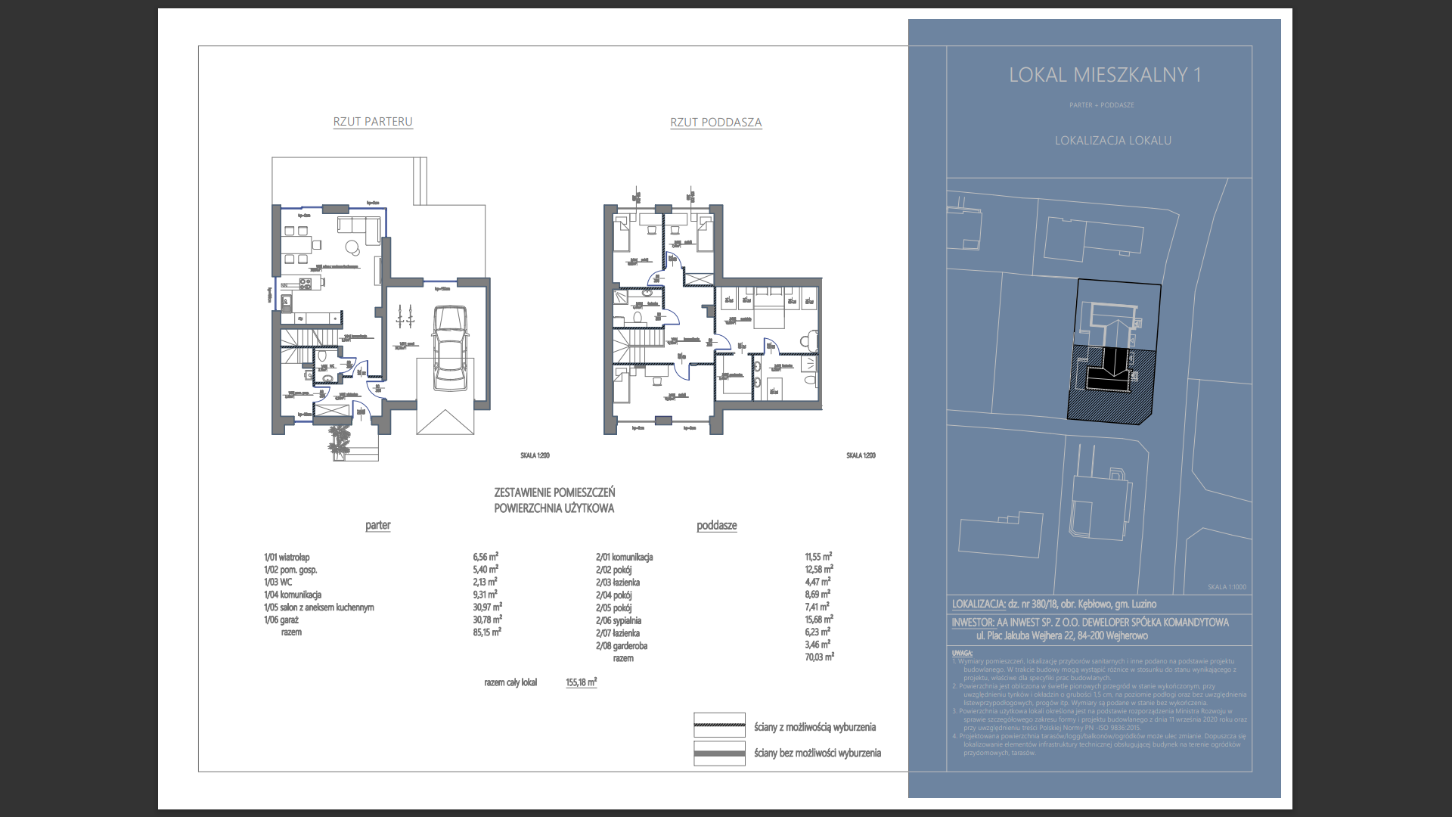

Slide 7
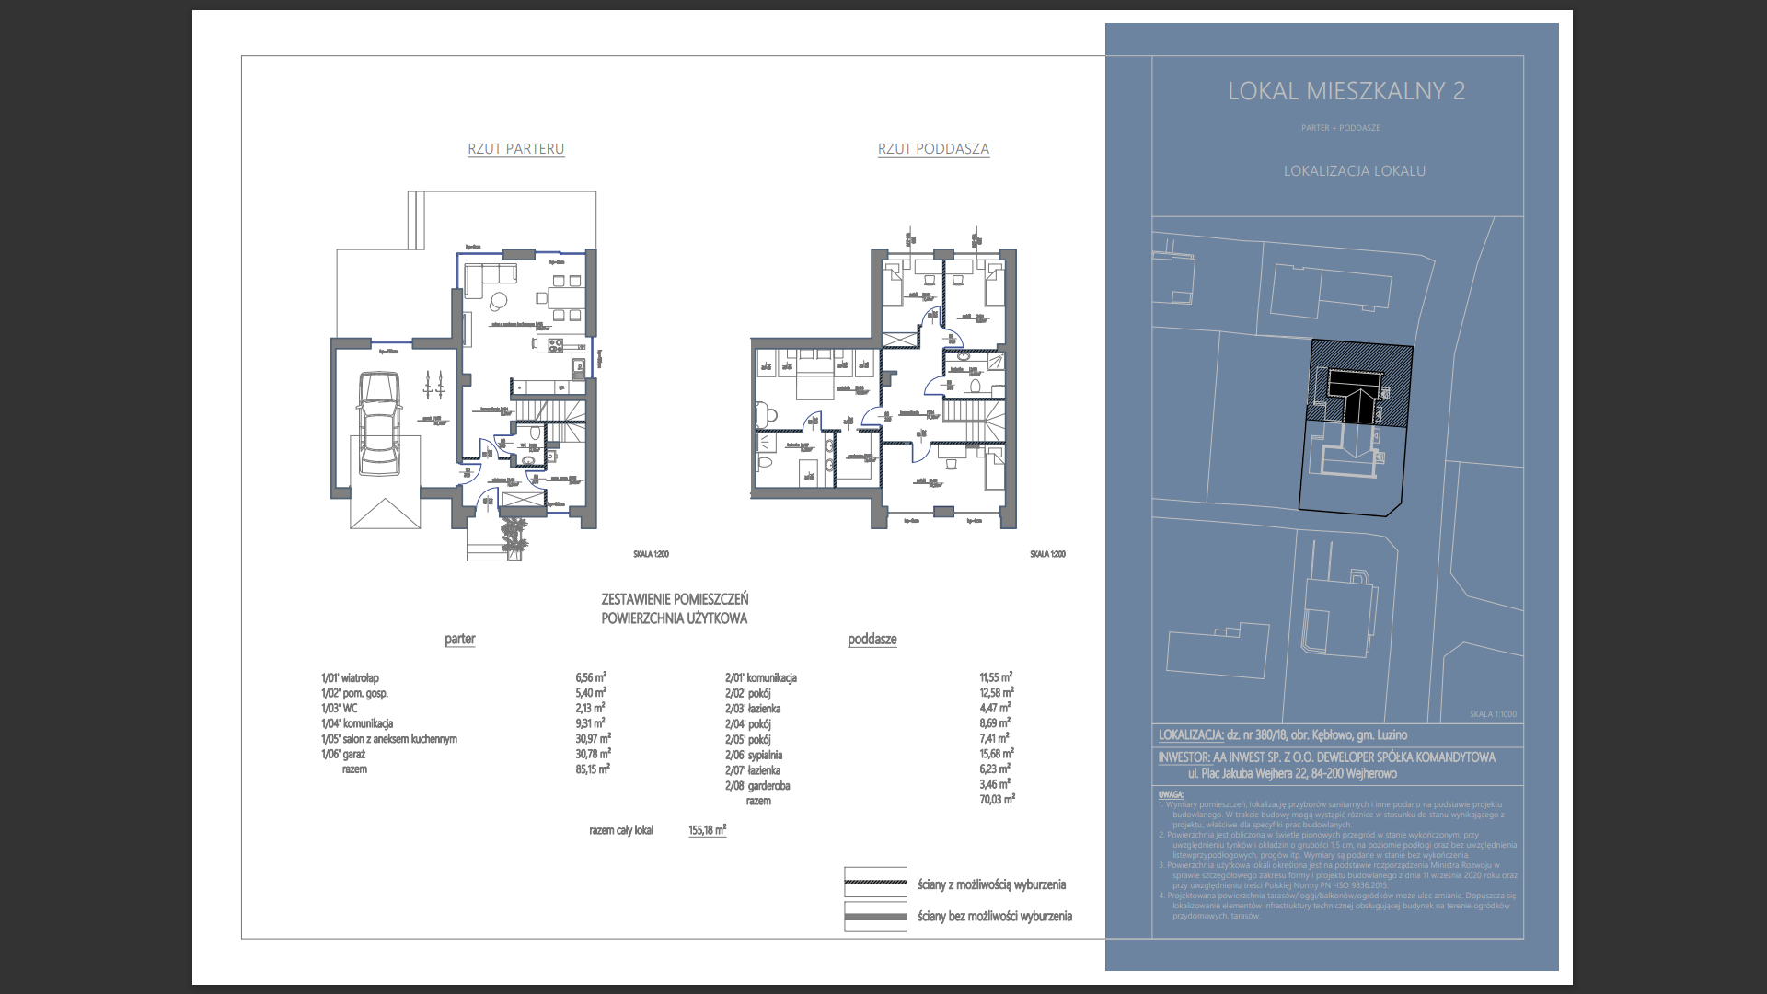

Slide 8
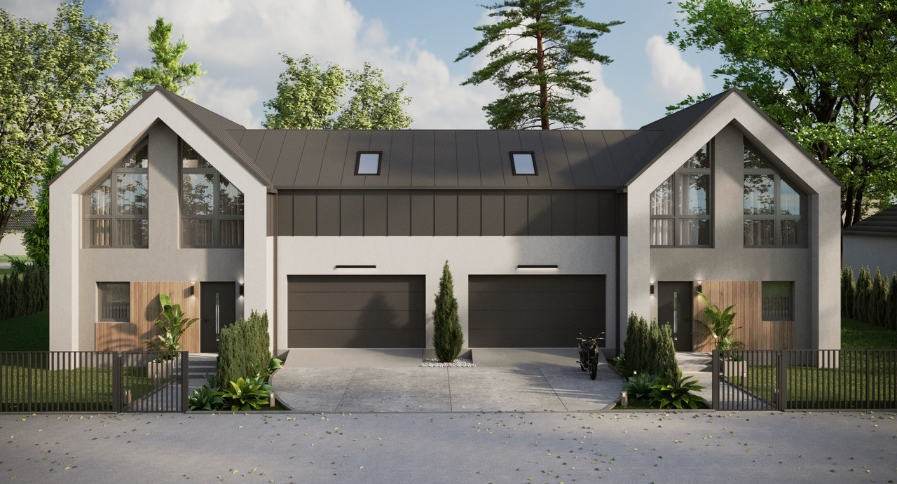
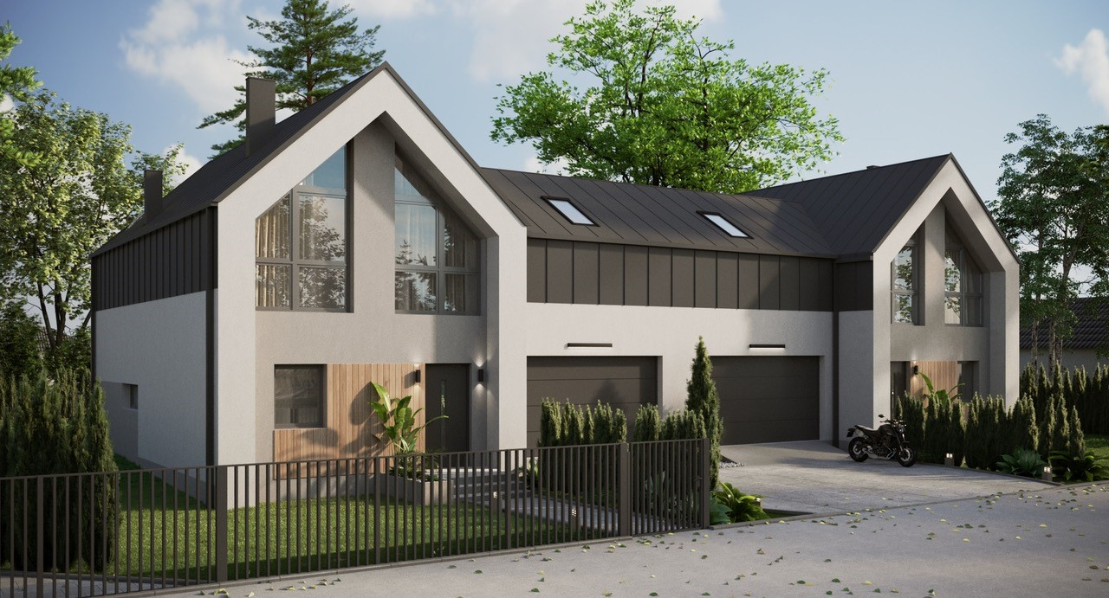
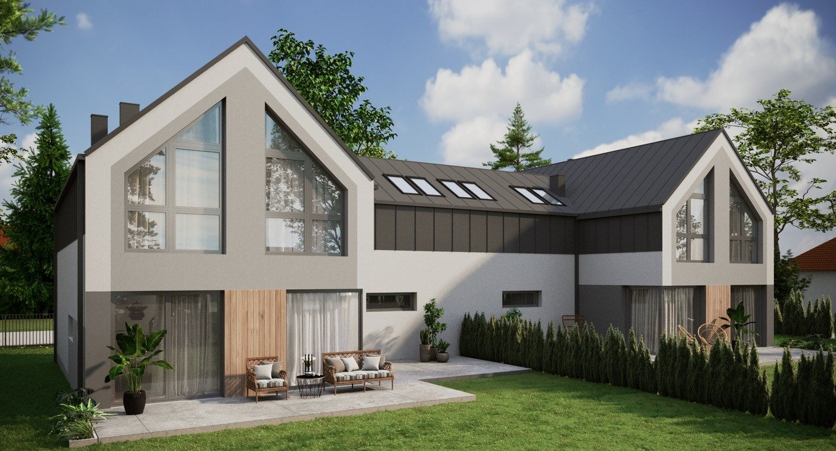

Slide 9
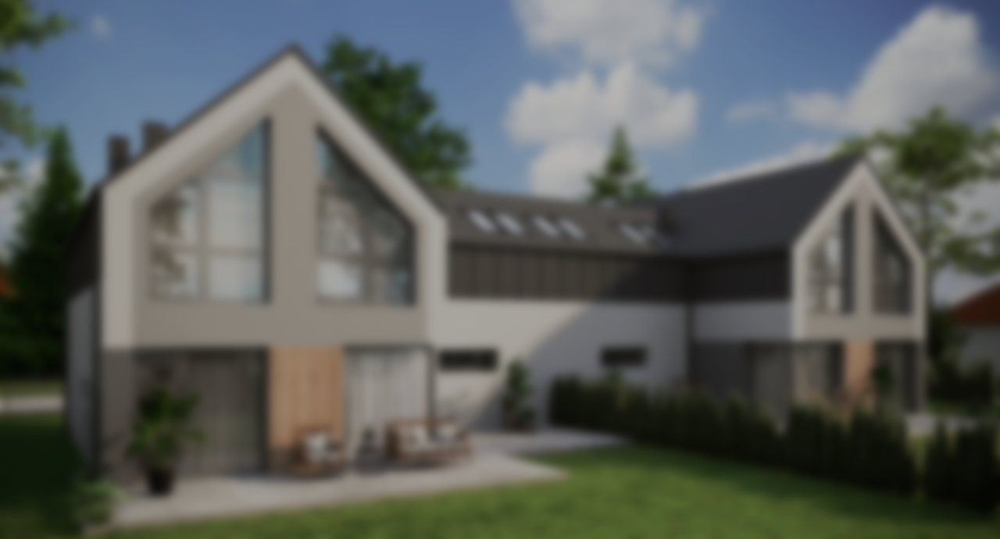
Zapraszamy do kontaktu, aby poznać więcej szczegółów dotyczących tej wyjątkowej inwestycji.
Dane firmy
AA Inwest Sp. z o.o. Deweloper Spółka Komandytowa
84-200 Wejherowo
Pl. Jakuba Wejhera 22
deweloper@aainwest.pl
www.aainwest.pl
+48 794 013 755
KRS: 0000794297
NIP 5882451344,
REGON: 383913360

